Slide 1

Pendidikan Fisika 20B

Slide 2
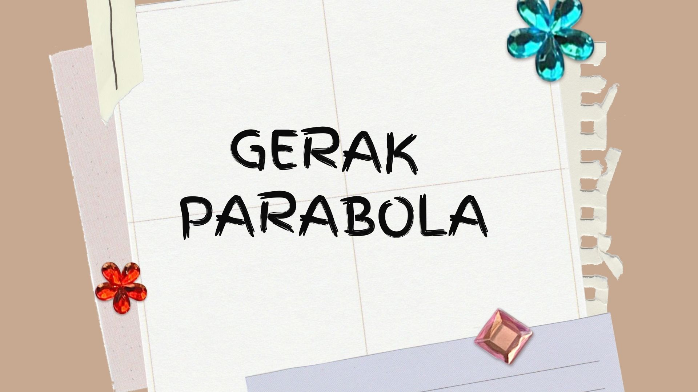

Slide 3

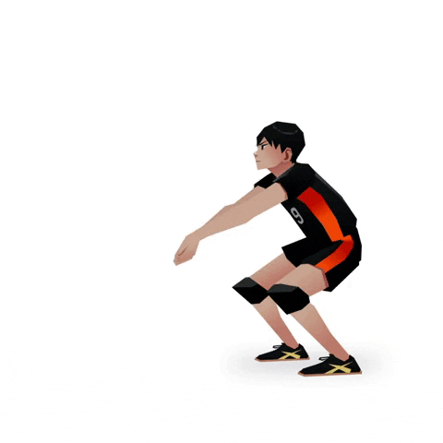
Ada yang suka main bola voli? Kamu sadar nggak, ketika kita bermain voli, bola yang kita pukul akan bergerak membentuk lintasan parabola, lho!

Slide 4

Pengertian Gerak Parabola
Gerak parabola adalah gerak yang membentuk sudut tertentu terhadap bidang horizontal. Contoh umum gerak parabola adalah gerak benda yang dilemparkan ke atas membentuk sudut tertentu terhadap permukaan tanah. Gerak parabola dapat dipandang dalam dua arah, yaitu arah vertikal (sumbu-y) yang merupakan gerak lurus berubah beraturan (GLBB),dengan arah horizontal (sumbu-x) yang merupakan gerak lurus beraturan (GLB).

Slide 5

Dalam kehidupan sehari-hari terdapat banyak gerakan benda yang berbentuk demikian. Beberapa diantaranya adalah gerakan bola yang ditendang oleh pemain sepak bola, gerakan bola basket yang dilemparkan ke dalam keranjang, gerakan bola tenis, gerakan bola volly, gerakan lompat jauh, dan gerakan peluru atau rudal yang ditembakan dari permukaan bumi.
Gerakan benda berbentuk parabola ketika diberikan kecepatan awal pada ketinggian tertentu dengan arah sejajar horisontal, sebagaimana tampak pada gambar di bawah. Beberapa contoh gerakan jenis ini yang kita temui dalam kehidupan sehari-hari, meliputi gerakan bom yang dijatuhkan dari pesawat atau benda yang dilemparkan ke bawah dari ketinggian tertentu. Gerakan benda berbentuk parabola ketika diberikan kecepatan awal dari ketinggian tertentu dengan sudut teta terhadap garis horisontal.

Slide 6
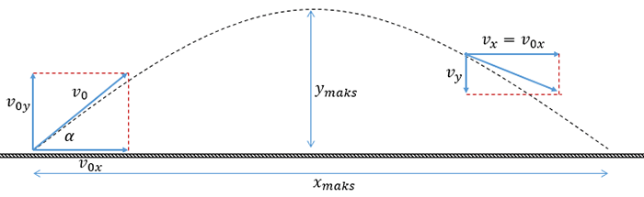
Persamaan Khusus Gerak Parabola

Slide 7

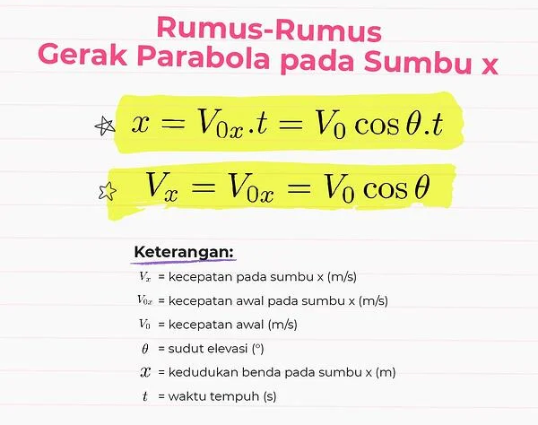

Slide 8

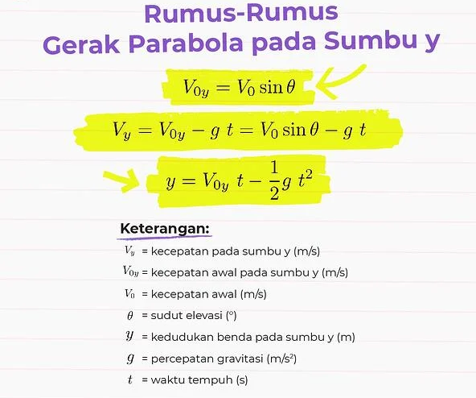

Slide 9

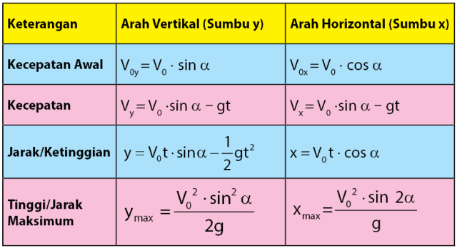

Slide 10


